Slide 1
Evolución de Software
Integrantes:
Diego Chala González
Héctor Chumpitaz
Maria Fernanda Segovia

Slide 2
Especificación de caso de uso: Administrar Estado del pedido
Breve Descripción
El caso de uso permitirá modificar el estado en el que se encuentra el pedido, para informar si este ya está listo o en pendiente al usuario.
Actor
Cocinero.

Slide 3
Flujo básico: Administrar Estado del pedido
Flujo Básico Ver Estado del Pedido
El cocinero ingresa a la opción pedidos.
El sistema muestra una lista de pedidos en estados de espera o pendiente.
Flujo Básico Cambiar Estado del Pedido
El cocinero ingresa a la opción pedidos.
El cocinero elije el pedido de la lista en estado de pendiente.
El cocinero al terminar de preparar el pedido modifica el estado de pendiente a listo.
El sistema muestra el estado de pedido en listo, al cocinero y al usuario.
El sistema muestra un mensaje de confirmación de cambio de estado.

Slide 4
Especificación de caso de uso: Consultar información
Breve Descripción
El caso de uso permitirá visualizar los detalles de los productos, locales e información del usuario y usuarios.
Actor
Usuario.
Administrador.
Cocinero

Slide 5
Flujo básico: Consultar información
Flujo Básico Visualizar Detalle Producto
El usuario/administrador/cocinero ingresa a la aplicación web (sin identificarse).
El usuario/administrador/cocinero ingresa a la opción La Carta.
El usuario/administrador/cocinero elije la categoría que desea.
El sistema muestra la lista de comidas de la categoría.
Flujo Básico Visualizar Detalle Local
El usuario/administrador/cocinero ingresa a la aplicación web (sin identificarse).
El usuario/administrador/cocinero ingresa a la opción Locales.
El usuario/administrador/cocinero elije el distrito.
El sistema muestra la información del local por distrito.

Slide 6
Flujo básico: Consultar información
Flujo Básico Visualizar Detalle Usuario
El usuario/administrador/cocinero se identifica en el login.
El usuario/administrador/cocinero ingresa a la opción datos usuario.
El sistema muestra la información del usuario identificado.
Flujo Básico Visualizar Usuarios
Administrador se identifica en el login.
El administrador ingresa a la opción Usuarios.
El sistema muestra la lista de los usuarios registrado.

Slide 7
Especificación de caso de uso: Publicar información
Breve Descripción
El caso de uso permitirá agregar y editar información respecto a los productos y locales que se mostrarán en la página Web.
Actor
Administrador

Slide 8
Flujo básico: Publicar información
Flujo Básico Agregar Producto
El administrador ingresa a la opción La Carta.
El administrador ingresa en Agregar Producto.
El sistema muestra la interfaz Agregar Platillo.
El administrador ingresa los datos del producto y elije la categoría.
El administrador hace clic en el botón Guardar Producto.
Flujo Básico Modificar Detalle Producto
El administrador ingresa a la opción La Carta.
El sistema muestra un listado de productos.
El administrador elije el producto a modificar y hace clic en Editar.
El sistema muestra la interfaz de Editar producto.
El administrador modifica los datos del producto.
El administrador da clic en el botón Editar producto.

Slide 9
Flujo básico: Publicar información
Flujo Básico Agregar Local
El administrador ingresa a la opción Locales.
El administrador ingresa en Agregar Local.
El sistema muestra la interfaz Agregar Local.
El administrador ingresa los datos del local.
El administrador da clic en el botón Guardar Local.
Flujo Básico Modificar Detalle Local
El administrador ingresa a la opción Locales.
El sistema muestra un listado de los locales.
El administrador elije el local a modificar y hace clic en Editar.
El sistema muestra la interfaz de Editar Local.
El administrador modifica los datos del local.
El administrador da clic en el botón Editar Local.

Slide 10
Requerimientos funcionales
[RF01] Disponibilidad de registro al cliente.
[RF02] Facilidad de consulta de productos.
[RF03] Listado de usuarios.
[RF04] Disponibilidad de registro de productos.
[RF05] Disponibilidad de registro de locales.

Slide 11
Reglas de negocio
Código | Descripción
RN01 | Las contraseñas deben tener mínimo 6 caracteres, una mayúscula y un número.
RN02 | Cambiar el estado de los usuarios en modo off, cuando cancelen sus cuentas.
RN03 | Los nombres de los locales y productos no deben tener caracteres especiales
RN04 | No pueden existir productos con el mismo nombre.
RN05 | El usuario administrador se registra directamente a la base de datos.
RN06 | El cocinero puede cambiar los estados de pedido de listo a pendiente y de pendiente a listo.
RN07 | El usuario del cocinero se registra directamente a la base de datos.
RN08 | El precio del producto es considerado únicamente en soles.

Slide 12
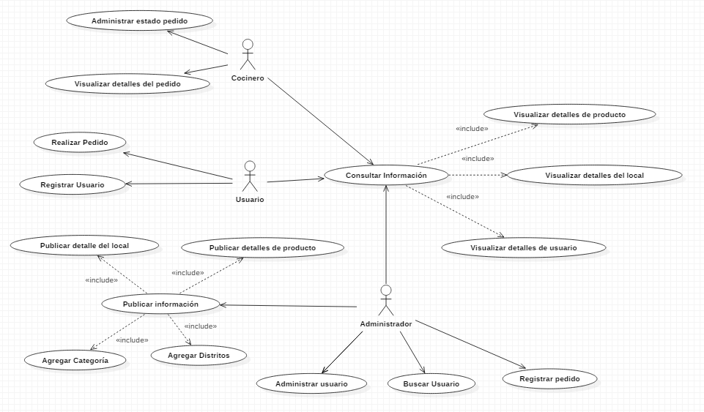
Diagrama de casos de uso del sistema

Slide 13
Líneas base
Se realizó el 5 de mayo del 2015 la versión v1.0 del proyecto en la que implemento el desarrollo de la web de delicia con las funciones agregar, editar, eliminar para los productos, locales categorías y distritos.
Se realizó el 30 de junio del 2015 la versión v2.0 del proyecto se modificó el proyecto a spring framework para java donde se realizó las mismas funciones de la versión v1.0 agregando las pruebas unitarias del proyecto con Jenkins.
Se realizó hoy 4 de julio del 2015 la versión v3.0 (Final) del proyecto, en la que se agregan validaciones en el sistema y correcciones en las interfaces, además se actualizan las documentaciones.

Slide 14

Gracias

